Slide 1
Programmieren 1 Zusatz-Tutorium
05 - Objektorientierung

Slide 2
Was machen wir heute?
Objektorientierung
Schlüsselwörter
static vs. non static
this
null
final
Attribute und Klassenvariablen
Methoden und Funktionen
Getter und Setter
Konstruktoren
Instanziierung und Nutzung
Fragen
Übungsaufgabe

Slide 3
1. Objektorientierung
Bislang kennen wir in Java nur die primitiven Datentypen (von Ausnahmen wie der Scanner-Klasse oder String abgesehen).
In Java ist es jedoch auch möglich, sich eigene, komplexere Datentypen selbst zu definieren oder bereits bestehende Datentypen aus der Java-API zu nutzen.
Diese komplexeren Datentypen nennt man Referenzdatentypen, da Variablen dieser Datentypen nicht das Objekt selbst, sondern eine Referenz darauf enthalten. Daraus ergeben sich auch einige Unterschiede im Umgang, die wir später klären.
Man definiert sich eigene Datentypen durch das Schreiben von Klassen (siehe letzte Session), wie wir im Folgenden sehen.

Slide 4
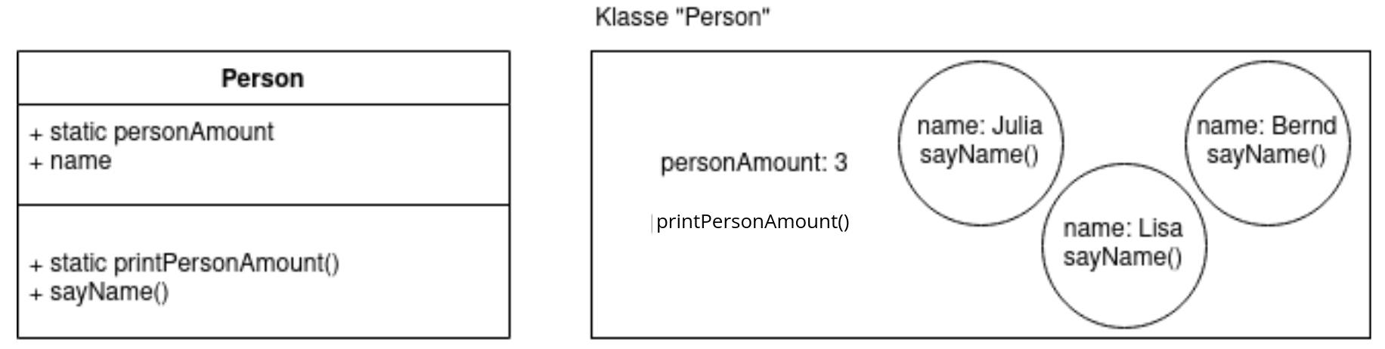
1.1.1. static vs. non static
Das Schlüsselwort “static” vor Attributen, Methoden, oder Klassen bedeutet, dass das Attribut / die Methode / die Klasse zur gesamten Klasse und nicht zur Instanz der Klasse ( => Objekt) gehört.
Man kann aus statischen Kontexten (z.B. Funktionen) nicht auf Attribute von Objekten zugreifen, da nicht klar ist, welches Objekt gemeint ist.
Wir gehen auf den Unterschied im Folgenden noch weiter ein, hier aber ein erstes intuitives Beispiel:

Slide 5
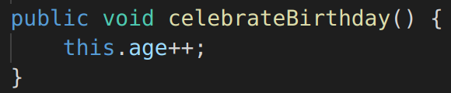
1.1.2. this
Das Schlüsselwort this ist immer eine Referenz (wie eine nicht-überschreibbare Variable) auf das aktuelle Objekt (das, in dessen Kontext der Code steht)
Es kann nur in nicht-statischen Kontexten (z.B. Methoden) verwendet werden, da nur dort klar ist, auf welche Instanz der Klasse es sich bezieht.
Mehr zu “this” wird es auf den folgenden Folien geben

Slide 6
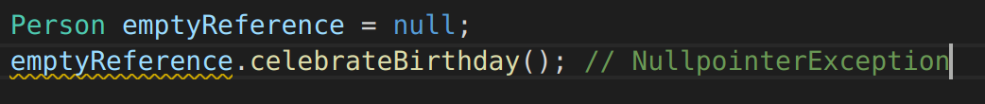
1.1.3. null
null bezeichnet einfach einfach eine leere Referenz.
Auf deutsch wäre null sowas wie “Kein Objekt”.
Methoden- und Attribut-Aufrufe auf null-Objekten werfen NullPointerExceptions.

Slide 7
1.1.4. final
Als final deklarierte Variablen sind unveränderlich. Ihnen muss bei der Deklaration direkt auch ein Wert zugewiesen werden. Sie werden auch als Konstanten bezeichnet.
Konstanten werden in der Regel dadurch gekennzeichnet, dass ihr Name ausschließlich aus Großbuchstaben besteht.

Slide 8
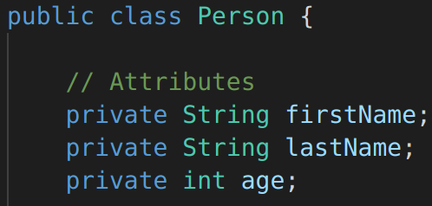

1.2. Attribute und Klassenvariablen
Attribute (non-static)
Hat eine Klasse ein nicht-statisches Attribut, so hat jede Objektinstanz ein eigenes solches Attribut. Ein Beispiel wäre der Name einer Person, denn jede Person hat einen eigenen Namen.
Klassenvariablen (static)
Hat eine Klasse ein statisches Attribut (Klassenvariable), so greift jede Objektinstanz auf die gleiche Variable zu. Ein Beispiel wäre eine Zähler-Variable, die die Anzahl der erstellten Person-Instanzen zählt.

Slide 9
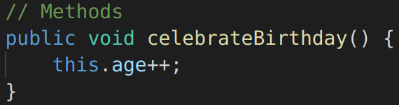
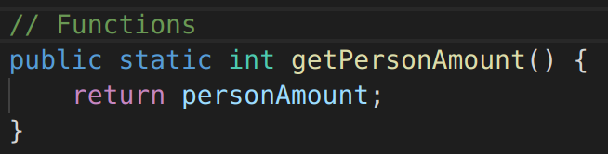
1.3. Methoden und Funktionen
Methoden (non-static)
Methoden beziehen sich immer auf eine bestimmte Objektinstanz (ähnlich zu Attributen). Hier kann man mit “this” (oder auch ohne “this”, wenn es keine Namenskonflikte gibt) auf die Attribute der Instanz, aber auch auf statische Klassenvariablen zugreifen.
Funktionen (static)
Funktionen gehören zur gesamten Klasse, nicht zu einzelnen Objektinstanzen. Funktionen können dementsprechend auch nicht auf nicht-statische Attribute oder Methoden zugreifen (woher soll Java wissen, welche Objektinstanz der Klasse gemeint ist?)

Slide 10

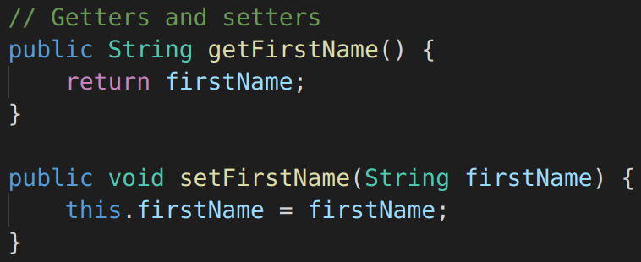
1.3.1. Getter und Setter
Attribute sollten (aus mehreren Gründen) in der Regel als “private” deklariert werden. Um den Zugriff auf diese Attribute zu gewähren, werden oft sog. Getter und Setter benutzt. Das sind “public”-Methoden, die auf die “private”-Attribute zugreifen können.
Je nachdem, ob das Attribut gelesen oder geschrieben werden darf, können nur Getter, nur Setter, beides oder keins von beidem definiert werden.

Slide 11
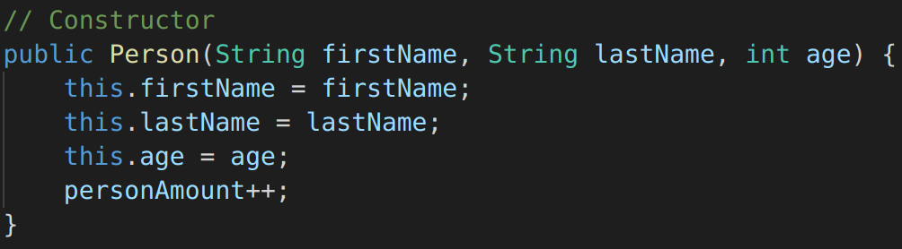
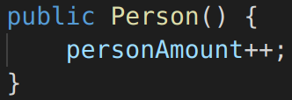
1.4. Konstruktoren
Um eine Java-Klasse zu instanziieren, muss man den Konstruktor dieser Klasse aufrufen. Das ist im Wesentlichen eine Funktion mit besonderer Signatur, die initiale Operationen vornehmen kann.
Jede Java-Klasse hat einen default-Konstruktor, der keine Parameter erhält und keine Operationen vornimmt. Diesen Konstruktor kann man jedoch auch überschreiben und ein eigenes Verhalten definieren.

Slide 12
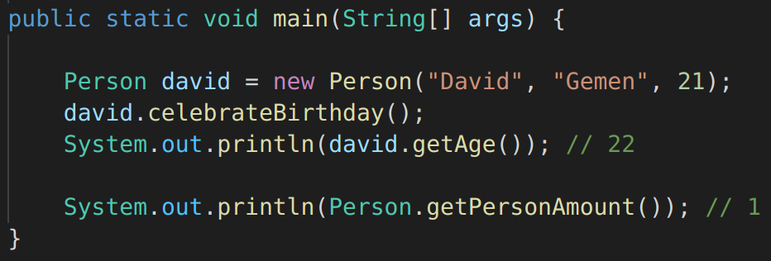
1.5. Instanziierung und Nutzung
Um eine Klasse zu instanziieren wird das Schlüsselwort “new” verwendet
Der Rückgabewert eines Konstruktors ist immer ein Objekt vom Typ der Klasse selber, man kann das Objekt also in einer Variable vom Typ der Klasse speichern
Auf Methoden kann man über die Instanz der Klasse zugreifen
Auf Funktionen kann man über die Klasse selber zugreifen

Slide 13
2. Fragen
Fragen

Slide 14
3. Übungsaufgabe
Du kannst die Objektorientierung jetzt am Beispiel eines Kreises üben. Du brauchst dafür folgende 2 Klassen mit den aufgeführten Eigenschaften:
Circle
Radius (double) als Attribut und Summe der Radien sowie Anzahl der Kreise als Klassenvariablen, sowie die Kreiszahl Pi als statische Konstante
Konstruktor, der den Radius entgegennimmt und setzt, sowie die Radiensumme und Kreisanzahl aktualisiert
Methoden für Umfang und Fläche des Kreises, sowie eine Methode, die einen Parameter vom Typ Circle nimmt und überprüft, ob der aktuelle Kreis größer ist, als der übergebene. Der Rückgabewert soll dementsprechend boolean sein.
Funktion, die den Durchschnittlichen Radius aller Kreise zurückgibt
Getter und Setter für den Radius (vorsicht, die Summe der Radien muss im Setter aktualisiert werden)
Main
Erstellt neue Instanzen der Circle-Klasse und testet alle Funktionalitäten

